Slide 1


¿Qué es Career Compass?
www.careercompasstraining.com
Duración: 1.11.2024 – 30.4.2027
Número de proyecto: 2024-1-FI01-KA220-ADU-000243871
Septiembre 2026
Formación y kit de herramientas para la planificación de trayectoria profesional para personas en una encrucijada profesional y que buscan empleo
Boletin 3
Career Compass es kit de herramientas que ayuda a personas en una encrucijada profesional, especialmente a quienes enfrentan desafíos o que regresan al trabajo. Ofrece formación personalizada y recursos para guiar a los participantes en la identificación de sus habilidades, la exploración de opciones laborales y la planificación de la educación para el crecimiento o transiciones profesionales.​
¿A quién se dirige Career Compass?
Personas en una encrucijada profesional y buscando empleo
Formadores de carrera, orientadores, facilitadores, oficinas de empleo y proveedores de formación continua
Los socios Career Compass se reúnen en España
Del 15 al 16 de febrero de 2026, los socios del proyecto Career Compass se reunieron en Fuengirola, España, para debatir los avances logrados hasta ahora y planificar las actividades del próximo proyecto. La reunión fue una oportunidad importante para revisar el desarrollo de materiales de formación, preparar el informe periódico y debatir el desarrollo futuro de la plataforma del proyecto. Un foco clave de la reunión fue la preparación para la puesta en marcha piloto y la formación de formadores, que serán una de las próximas etapas importantes del proyecto.
Los socios también debatieron cómo fomentar la participación de los participantes, evaluar las actividades del proyecto, fortalecer la difusión y garantizar la sostenibilidad de los resultados del proyecto. La reunión en España ayudó a los socios a acordar los próximos pasos, aclarar las próximas tareas y fortalecer la cooperación en el desarrollo de herramientas prácticas para apoyar a personas en encrucijada profesional y a quienes buscan empleo.
Financiado por la Unión Europea. Sin embargo, las opiniones expresadas son únicamente de los autores y no reflejan necesariamente las de la Unión Europea ni de la Agencia Ejecutiva Europea de Educación y Cultura (EACEA). Ni la Unión Europea ni la EACEA pueden ser responsables de ellas. Proyecto nº: 2024-1-FI01-KA220-ADU-000243871

Slide 2
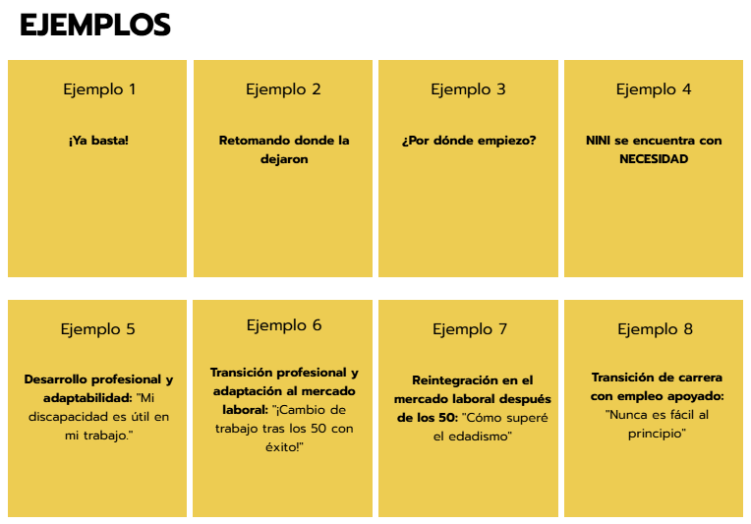
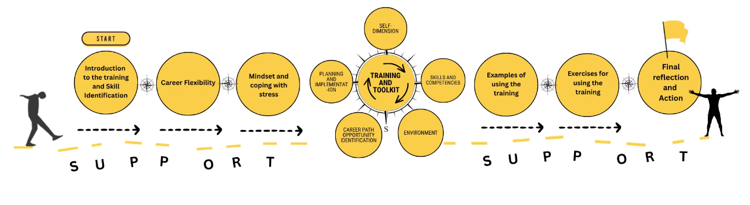
Descubre el kit de herramientas de Career Compass
www.careercompasstraining.com
Duración: 1.11.2024 – 30.4.2027
Número de proyecto: 2024-1-FI01-KA220-ADU-000243871
Septiembre 2026
Formación y kit de herramientas para la planificación de trayectoria profesional para personas en una encrucijada profesional y que buscan empleo
Boletin 3
El siguiente paso importante en el proyecto Career Compass es el desarrollo y uso del Toolkit y la Formación del proyecto, disponibles en la página web del proyecto:
  https://www.careercompasstraining.com/es/toolkit-training.
El Career Compass Toolkit and Training está diseñado para apoyar a personas que se encuentran en una encrucijada profesional o buscan empleo. Ayuda a los usuarios a comprender mejor sus habilidades, identificar oportunidades y planificar una trayectoria profesional adaptada a su situación personal, necesidades y objetivos. A través de diversas herramientas prácticas, los usuarios podrán reflexionar sobre sus competencias, explorar posibles direcciones profesionales y dar pasos más seguros hacia el empleo o el aprendizaje adicional.
​
El kit de herramientas Career Compass consta de cinco fases:
​
1. Autodimensión: Descubrimiento y reflexión sobre quién eres, dónde estás y tu experiencia.
2. Habilidades y competencias: Reconocer y reflexionar sobre sus propias habilidades, fortalezas, capacidades y competencias.
3. Contexto: ¿Dónde estoy y cómo está cambiando el entorno? Esto incluye los mercados laborales, las necesidades y tendencias del mercado laboral, las profesiones emergentes, los nuevos sectores y roles, y las oportunidades de aprendizaje a lo largo de toda la vida.
4. Identificación de oportunidades profesionales: ¿Qué trabajos, industrias o áreas de estudio se ajustan a mis habilidades, intereses y capacidades, y se alinean con la trayectoria profesional que deseo?
5. Planificación e implementación: Elaboración de un plan de implementación y de acción, y adaptar las conclusiones anteriores a mis propios intereses y puntos fuertes.
Financiado por la Unión Europea. Sin embargo, las opiniones expresadas son únicamente de los autores y no reflejan necesariamente las de la Unión Europea ni de la Agencia Ejecutiva Europea de Educación y Cultura (EACEA). Ni la Unión Europea ni la EACEA pueden ser responsables de ellas. Proyecto nº: 2024-1-FI01-KA220-ADU-000243871

Slide 3




www.careercompasstraining.com
Duración: 1.11.2024 – 30.4.2027
Número de proyecto:2024-1-FI01-KA220-ADU-000243871
Septiembre 2026
Formación y kit de herramientas para la planificación de trayectoria profesional para personas en una encrucijada profesional y que buscan empleo
Newsletter 3
En la siguiente fase del proyecto, los socios están llevando a cabo actividades piloto a nivel nacional en Finlandia, Polonia, España y Grecia. En Polonia, el programa piloto ya se ha completado con éxito, lo que ha brindado la primera oportunidad de poner a prueba los materiales de formación y el conjunto de herramientas de Career Compass directamente con representantes del principal grupo destinatario: personas que se encuentran en una encrucijada profesional y personas en busca de empleo, especialmente aquellas en situaciones vulnerables.
El programa piloto sigue un formato de aprendizaje mixto, combinando sesiones presenciales con trabajo individual y actividades online.
Durante el piloto polaco, los participantes trabajaron en sus propios casos de desarrollo profesional y exploraron diferentes áreas del camino de aprendizaje de Career Compass, incluyendo reflexión personal, habilidades y competencias, entorno profesional, oportunidades, planificación y siguientes pasos.
Cada país socio organiza su propio programa piloto con al menos 10 participantes. La experiencia y los comentarios obtenidos durante las actividades piloto, incluido el piloto finalizado en Polonia, contribuirán a mejorar aún más los materiales de formación, el kit de herramientas, las guías de usuario y la formación futura de los formadores.
Actividades piloto
A través de estas actividades, la colaboración Career Compass dará otro paso importante para crear herramientas prácticas y accesibles que puedan ayudar a los adultos a afrontar cambios profesionales y tomar decisiones informadas sobre su futuro profesional.
Únete a nosotros y síguenos en:
WEB
FACEBOOK
INSTAGRAM
Financiado por la Unión Europea. Sin embargo, las opiniones expresadas son únicamente de los autores y no reflejan necesariamente las de la Unión Europea ni de la Agencia Ejecutiva Europea de Educación y Cultura (EACEA). Ni la Unión Europea ni la EACEA pueden ser responsables de ellas. Proyecto nº: 2024-1-FI01-KA220-ADU-000243871

